Slide 1
系统设计和数据库设计答辩
福大周润发队

Slide 2
目录
01
02
系统设计
数据库设计

Slide 3
系统设计
引言
总体设计
接口设计
非功能特性设计

Slide 4

本软件用于休闲娱乐，主要支持window系统，是一个安全，益智，考验画工和猜谜能力的益智桌游
引言

Slide 5

总体设计
01
02
设计背景
集中开发环境
本软件的建设背景，为fzu的大三软件工程学生共9人主要致力于打造一款可联网的益智类桌游。
统一使用eclipse java8 ，mysql8开发，涉及到多线程，服务器/客户端开发，javafx。服务端架构在linux。

Slide 6
总体设计
使用一个线程管理画板，实现画板的同步使用java中canvas，每次绘画的时候，都会把画的数据记录下来，发给服务器。服务器再发送给房间内的其他玩家和监管。精确到每个像素。
如果要减轻服务器的压力，可以设置传递的方式，如果希望流畅，则可以设置采样的质量，（不同像素间的顺序超过某一值的时候，打包传递不同点的数据，再在其他玩家客户端上连接起来。）要实现清晰的画板视图，则采样的密集度就大一点，精确到像素级别。
再用一个线程控制送礼，用一个线程控制聊天，再用一个线程控制回答问题。由各自线程和事件队列交互。再由各自的线程完成各自的请求。
3 游戏内设计和实现

Slide 7
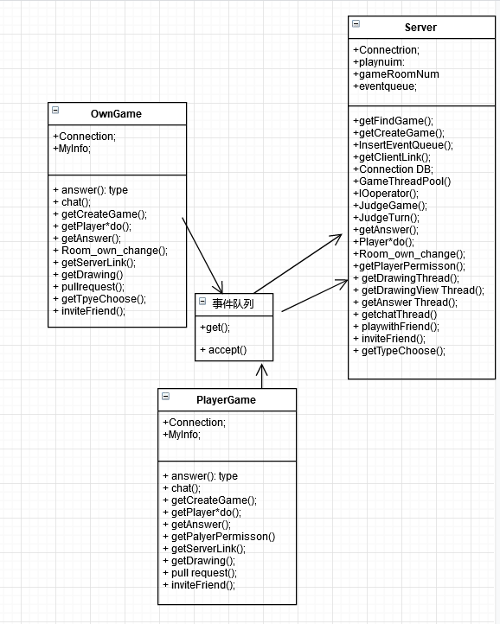
游戏内设计UML图

Slide 8
总体设计
游戏外的实现，主要通过createview获取各种不同的视图，不同的资料通过事件队列像服务器获取，通过不同类封装的方法，例如findgame来实现事件的处理。
4 游戏外设计

Slide 9
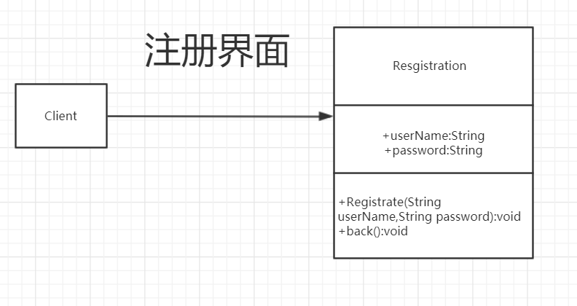
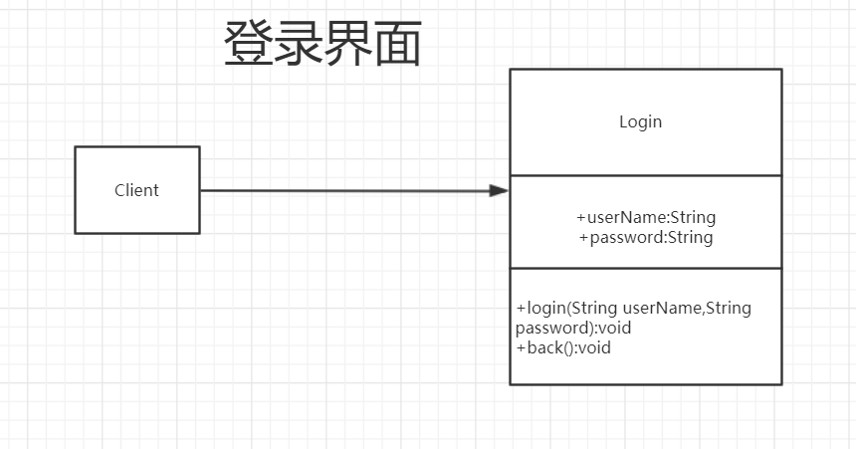
游戏外设计UML图

Slide 10
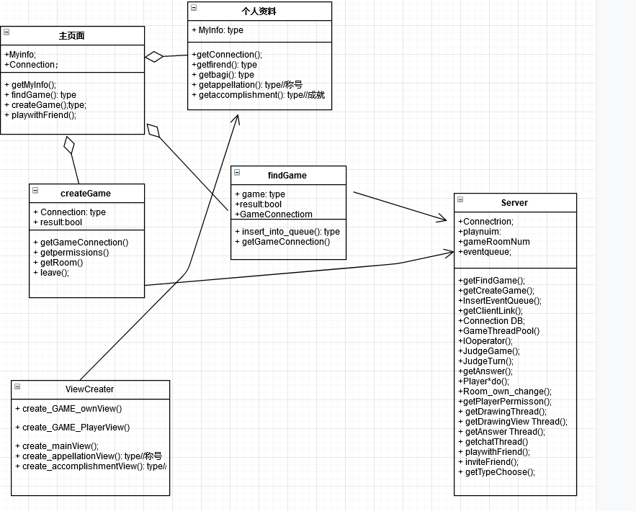
游戏外设计UML图

Slide 11
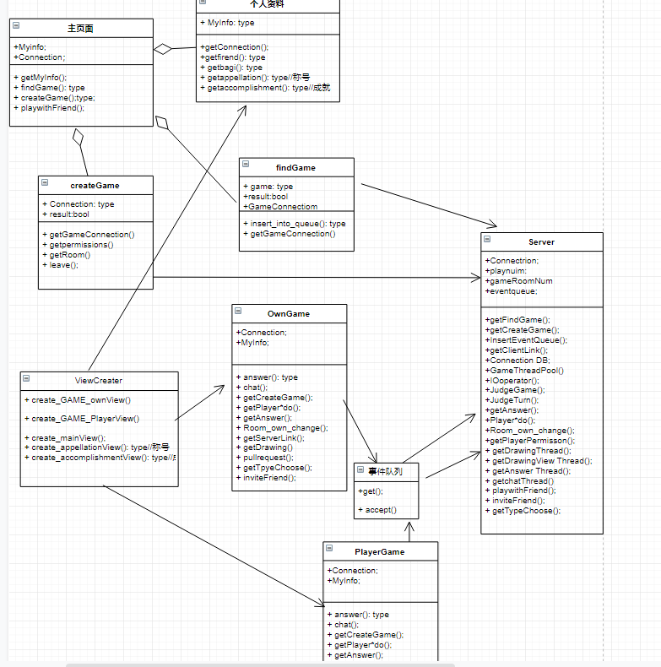
完整类图

Slide 12
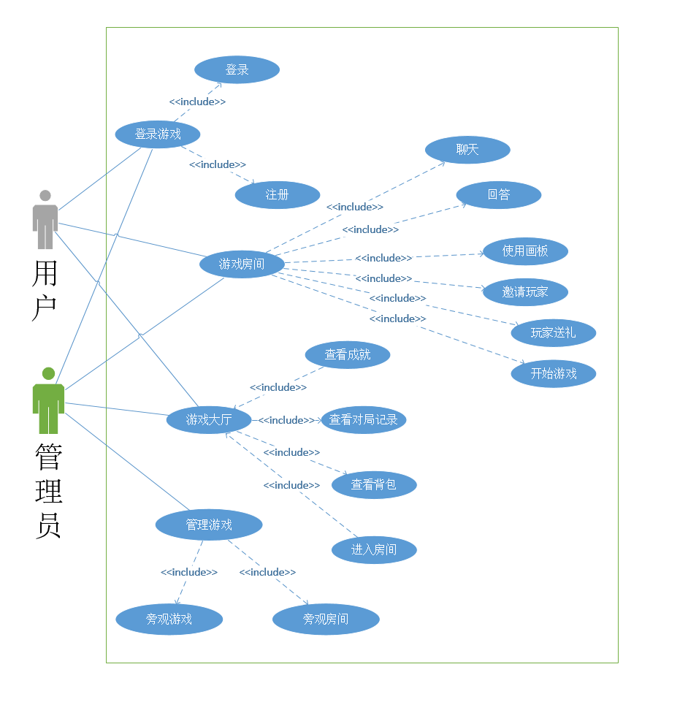
其他UML图

Slide 13
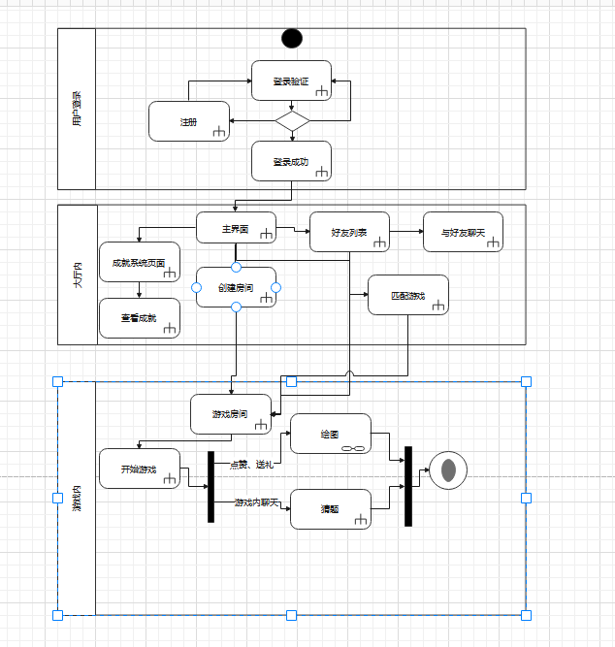
其他UML图

Slide 14
接口设计
01
外部接口
02
内部接口

Slide 15
外部接口：打算设计一个包含玩家信息的接口，封装了玩家的基本信息，可供玩家在非客户端登陆的时候，访问自己的信息，比如（网页，微信小程序）；
内部接口：在客户端和服务端，分别都有事件接受队列，事件发送队列。用于发送请求和处理请求，防止用户发送请求和接收请求而导致卡死。设计一个事件队列接口EventfQueue；然后分别由发送队列和接收队列去继承它，用于处理客户端和服务端的交互。
接口设计

Slide 16
非功能特性设计
01
兼容性
02
安全性
03
运行效率
04
拓展能力

Slide 17
非功能特性设计
兼容性
系统可在window7 ，window8，window10，window xp;甚至是具有图形化界面的linux系统中运行。
安全性
登陆传输的账号资料，通过某种加密方式传输（比如AES），防止电脑上的监听软件直接获取明文密码。

Slide 18
非功能特性设计
三、运行效率
通过，本地缓存，缓存常用用户的较大数据资料（例如用户头像，主题），这样在载入的时候，如果你不曾获取，此资料，则发出申请获取资料，当下一次再次载入的时候，再次发起获取，但传输的数据是时间，由服务器判断是否发生过更改，如果不曾发生更改，则直接通过缓存导入，否则更新数据。这样可以提升平均载入的效率，防止因为加载过大的资料，而发生卡顿；

Slide 19
非功能特性设计
拓展能力
如果后期用户量大，系统的服务端事件队列太频繁插入（入队比出队快）会导致事件处理延迟，可将事件队列拓展为队列池，入队的时候就会由队列池判断入哪个队伍，由队列池负责事件入队安排。即可有多个事件队列

Slide 20
概述
约定设计
结构设计
非功能特性设计
数据库设计

Slide 21
概述
你画我猜数据库主要用于处理和你画我猜游戏有关的所有数据存储，信息记录等

Slide 22
1 标识符与状态
数据库标识符 dng 用户名：admin，密码：admin 权限：全部
约定设计
2 约定说明
除了描述性文本之外，其他的属性不允许为空，描述性文本，比如item表中的comment

Slide 23
结构设计
概念结构设计
表设计
表关联设计

Slide 24
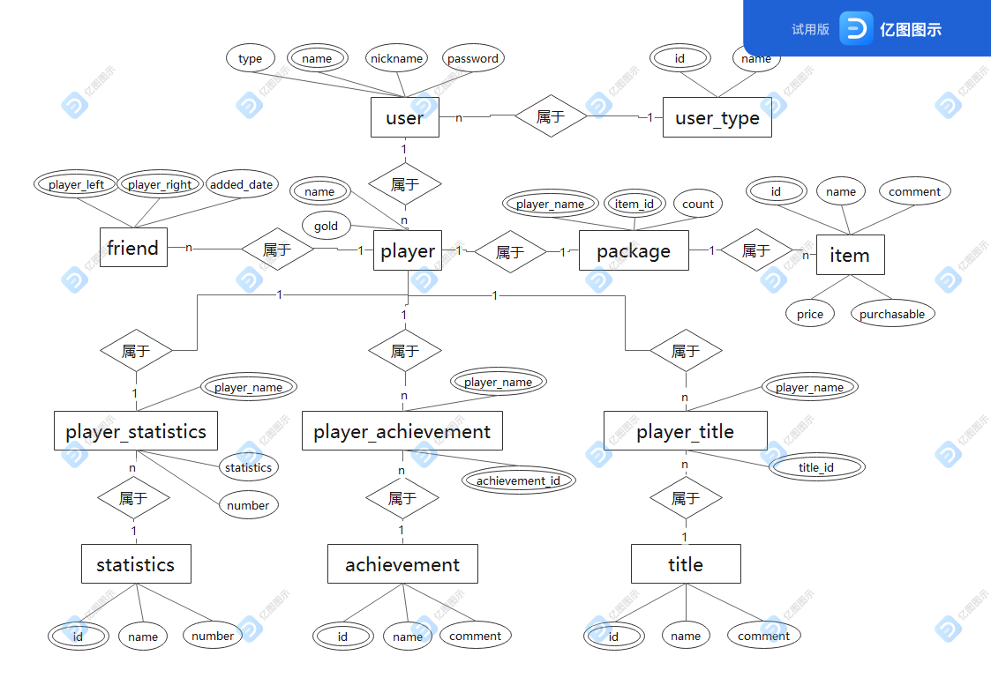
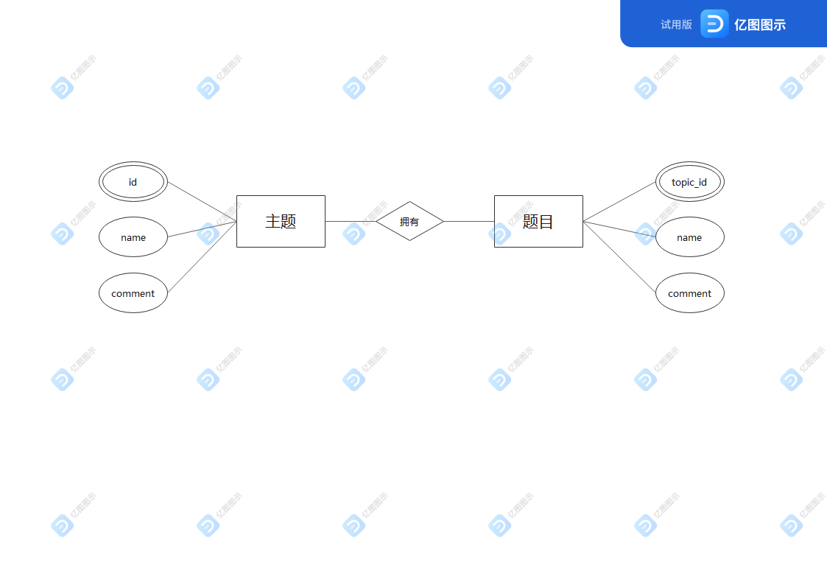
概念结构设计E-R图

Slide 25
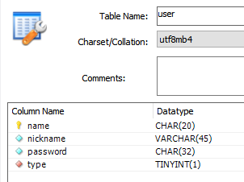
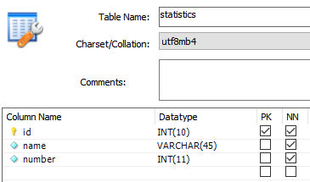
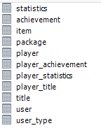
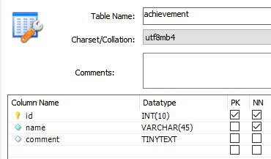
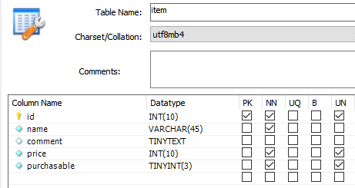
表设计

Slide 26
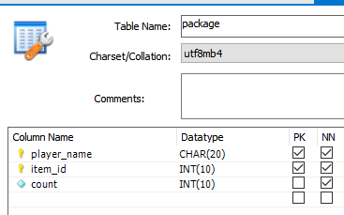
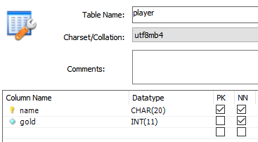
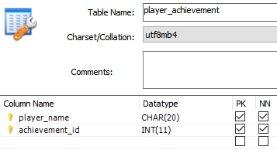
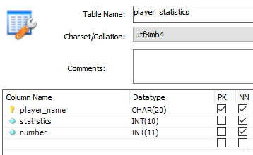
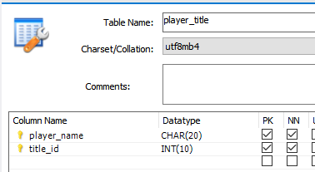
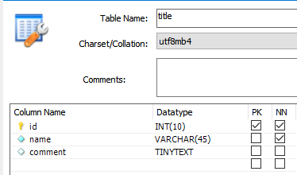
表设计

Slide 27
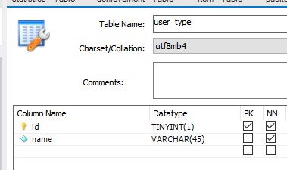
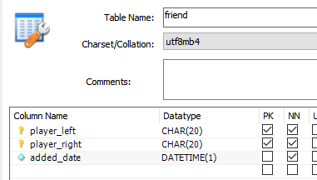
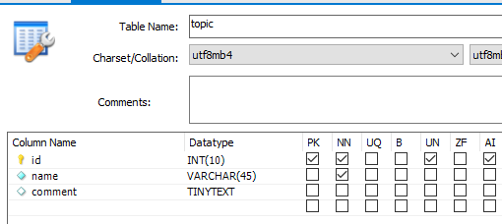
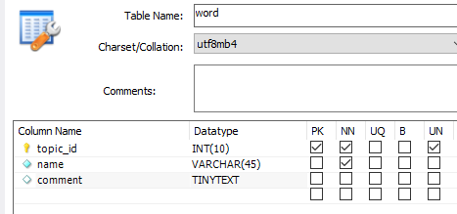
表设计

Slide 28
表之间的关联设计
Player_achievement 表中存储的是 玩家id 具体获得 成就id ，在achievement中存储的则是 所有的成就和成就id 这两张表中的achievementid 属性是相关联的，player_title表和title同理。player_statistics表和statistics表存储的是玩家的信息，通过player_statistics中的具体信息和信息条数，例如n个小红花，来记录某个id的玩家已拥有的道具属性。玩家id相关联的表有friend和user表，一对好友left right和data来记录成为好友的时间，删除好友时只需要删除对应的关系表即可。

Slide 29
系统兼容性
安全性
运行效率
权限设计
可扩展能力

Slide 30
如果数据库保存了敏感的数据，如密码等，你可能想将这些数据以加密的形式保存在数据库中。这样即使有人进入了你的数据库，并看到了这些数据，也很难获得其中的真实信息。 在应用程序的大量信息中，密码不应该以明文的形式保存，它们应该以加密的形式保存在数据库中。一般情况下，大多数系统，这其中包括MySQL本身都是使用哈希算法对敏感数据进行加密的。 哈希加密是单向加密，也就是说，被加密的字符串是无法得到原字符串的。这种方法使用很有限，一般只使用在密码验证或其它需要验证的地方。在比较时并不是 将加密字符串进行解密，而是将输入的字符串也使用同样的方法进行加密，再和数据库中的加密字符串进行比较。这样即使知道了算法并得到了加密字符串，也无法 还原最初的字符串。本次的用户密码数据库，就打算采用这种加密方式
防止用户的账户密码泄露
安全性

Slide 31
运行效率方面，由于用户大部分的信息都由两张表来映射，检索数据量小的player_xx表可以直接返回用户是否拥有某条信息，比都放在一张表上检索速度相对的快。通过不同表之间的关系，可以更快的更新查找用户的信息。
运行效率

Slide 32
因为不同的称谓是用两张表关联关系来实现记录的，当一个玩家的已拥有称谓更新的时候，只需要添加对应的记录即可，不需要改变表的具体结构，也不需要新增哪些表。如果玩家消耗了某些道具，也只需要在对应的play_xxx中减去对应消耗数量的number即可
可扩展能力

Slide 33
权限设计分为，一般用户，和管理员用户，管理员用户可在游戏内旁观游戏，游戏内部也会具体设计出非法绘画的批判标准，但还需要具体的管理员去到现场验证，只有管理员有权限，更改房间状态，更改玩家状态，例如永久封号，一般玩家只有一般的权限，哪怕是作为房主，也只有在开始游戏之后才会临时被赋予某些权限，但这些权限只和游戏有关，和数据库无关。在user表中有对应的type用于存储用户类型判断是否是管理员用户。
权限设计

Slide 34
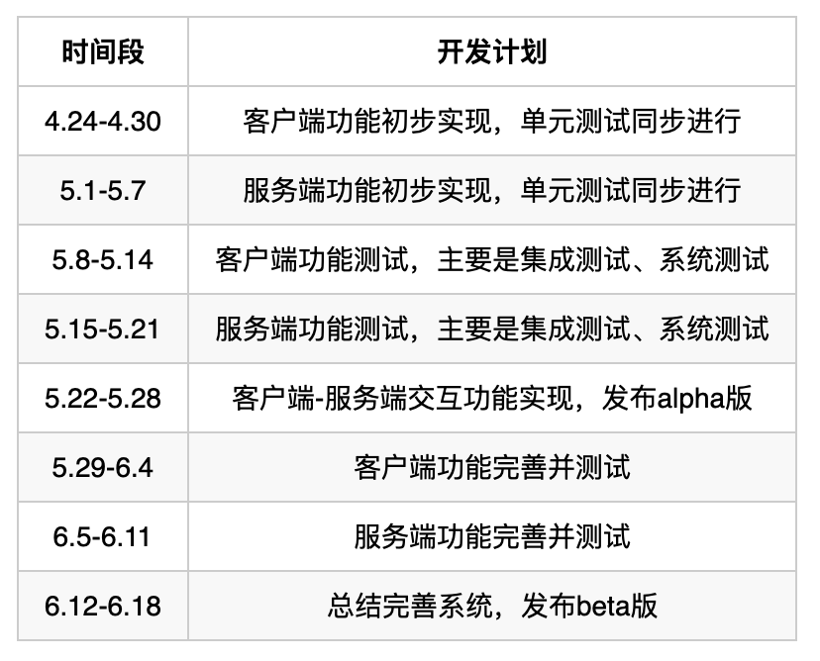
预期开发计划时间安排

Slide 35

工作流程
4.18-4.20完善上次需求分析遗留下来的问题
4.21系统设计
4.22数据库设计
4.23完成博客、文档撰写、答辩PPT

Slide 36
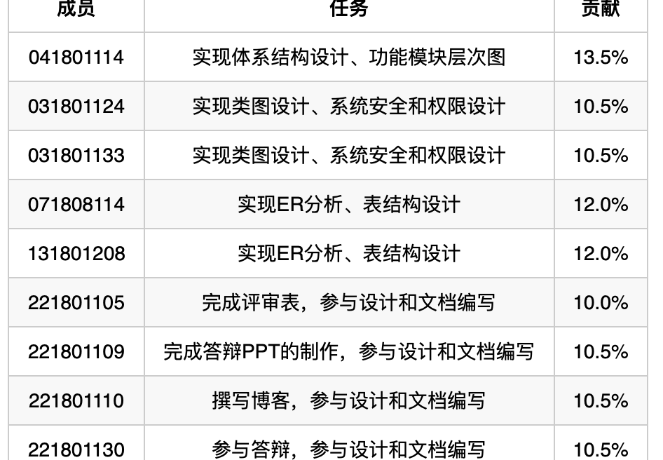
成员贡献

Slide 37
Thanks

